Slide 1
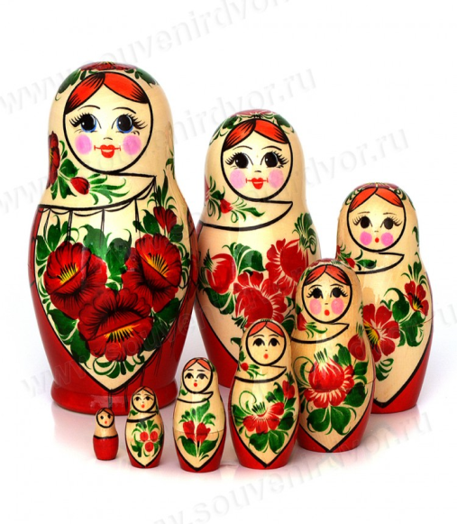
Русских много есть игрушек, и коней и погремушек, Разноцветные флажки, расписные сундучки. Есть ещё одна игрушка, все похожи друг на дружку. И живут они друг в дружке – Это русские подружки.

Slide 2
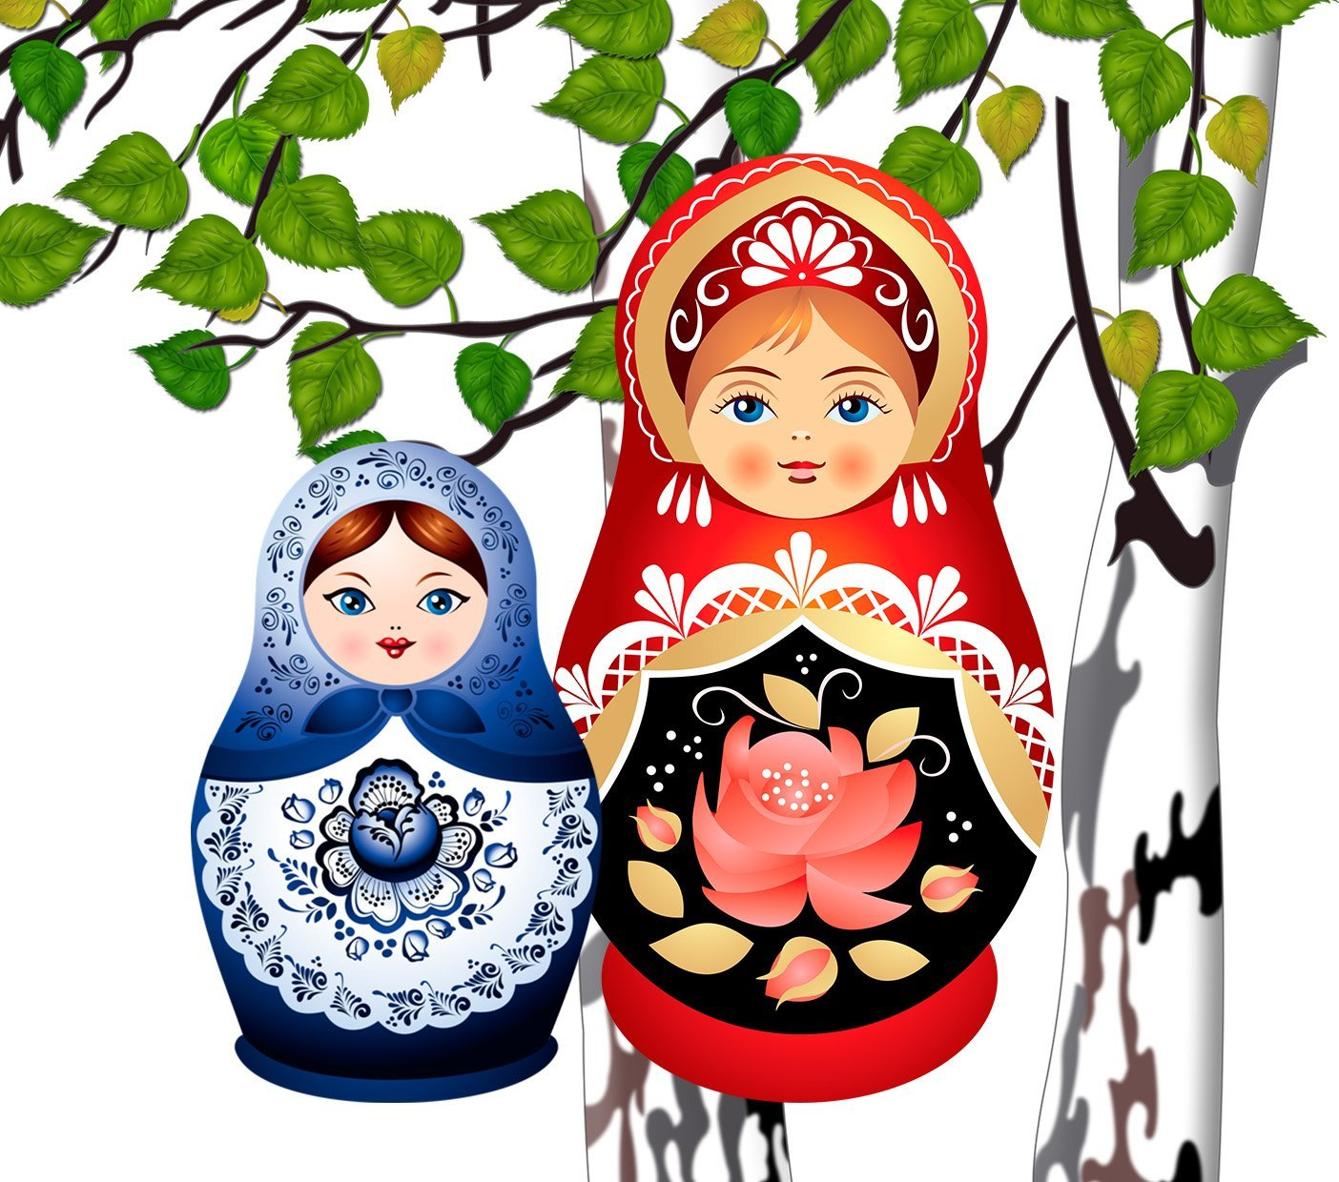
Матрешка- символ России
Notes:
Я представляю продукт, разработанный в ходе проекта : лепбук «Матрешка-символ России»
Моя работа посвящена наиболее известному и любимому русскому сувениру, своеобразному символу русской культуры и просто деревянной игрушке – Матрешке. . Много раз я задумывалась о ее происхождении, где, когда она появилась на свет, о том, кто ее создал, кто придумал роспись этой игрушки. И вот мы с детьми решили узнать об этом чуде – Русской Матрешке.

Slide 3
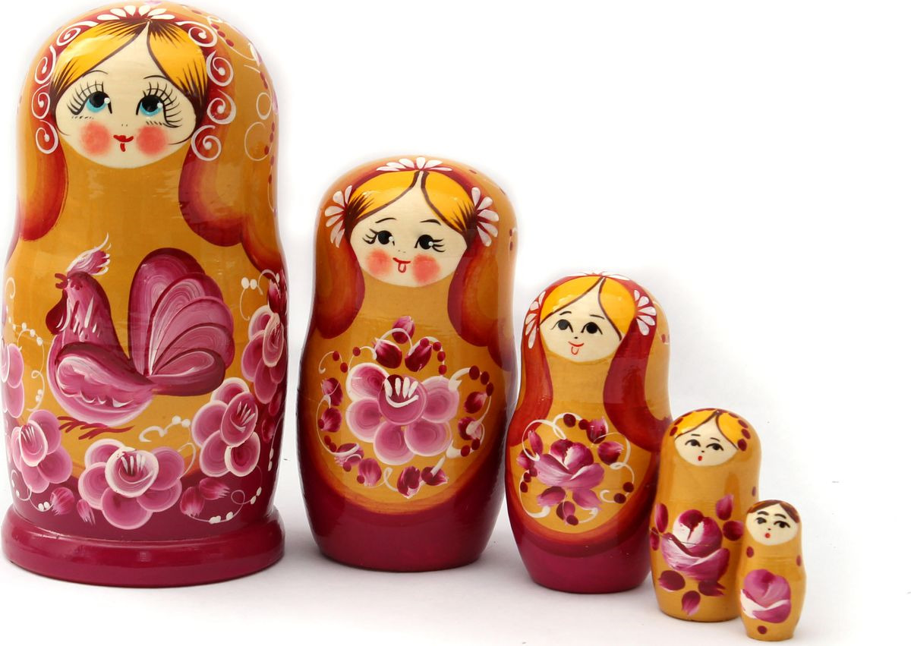
История куклы
Матрешка – не простая кукла. У нее есть один секрет. Если ее открыть, покажется вторая куколка, размером поменьше. Она может быть очень похожа на первую, а может сильно отличаться. Иногда это не девочка, а мальчик. Следующая фигурка тоже открывается… В одной матрешке может прятаться до 8 разных кукол (или даже больше).

Slide 4
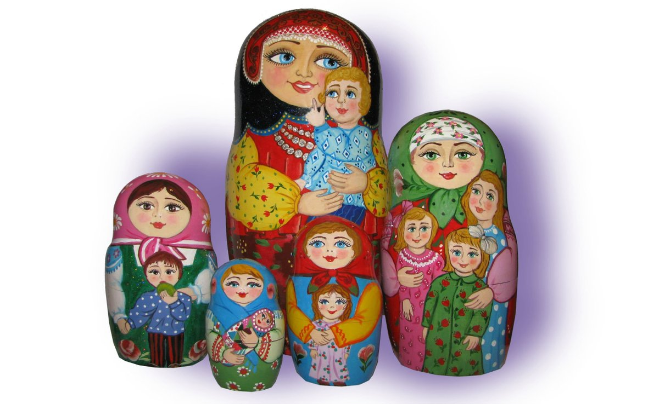
Что символизирует?
Матрёшка – символ материнства и плодородия

Slide 5
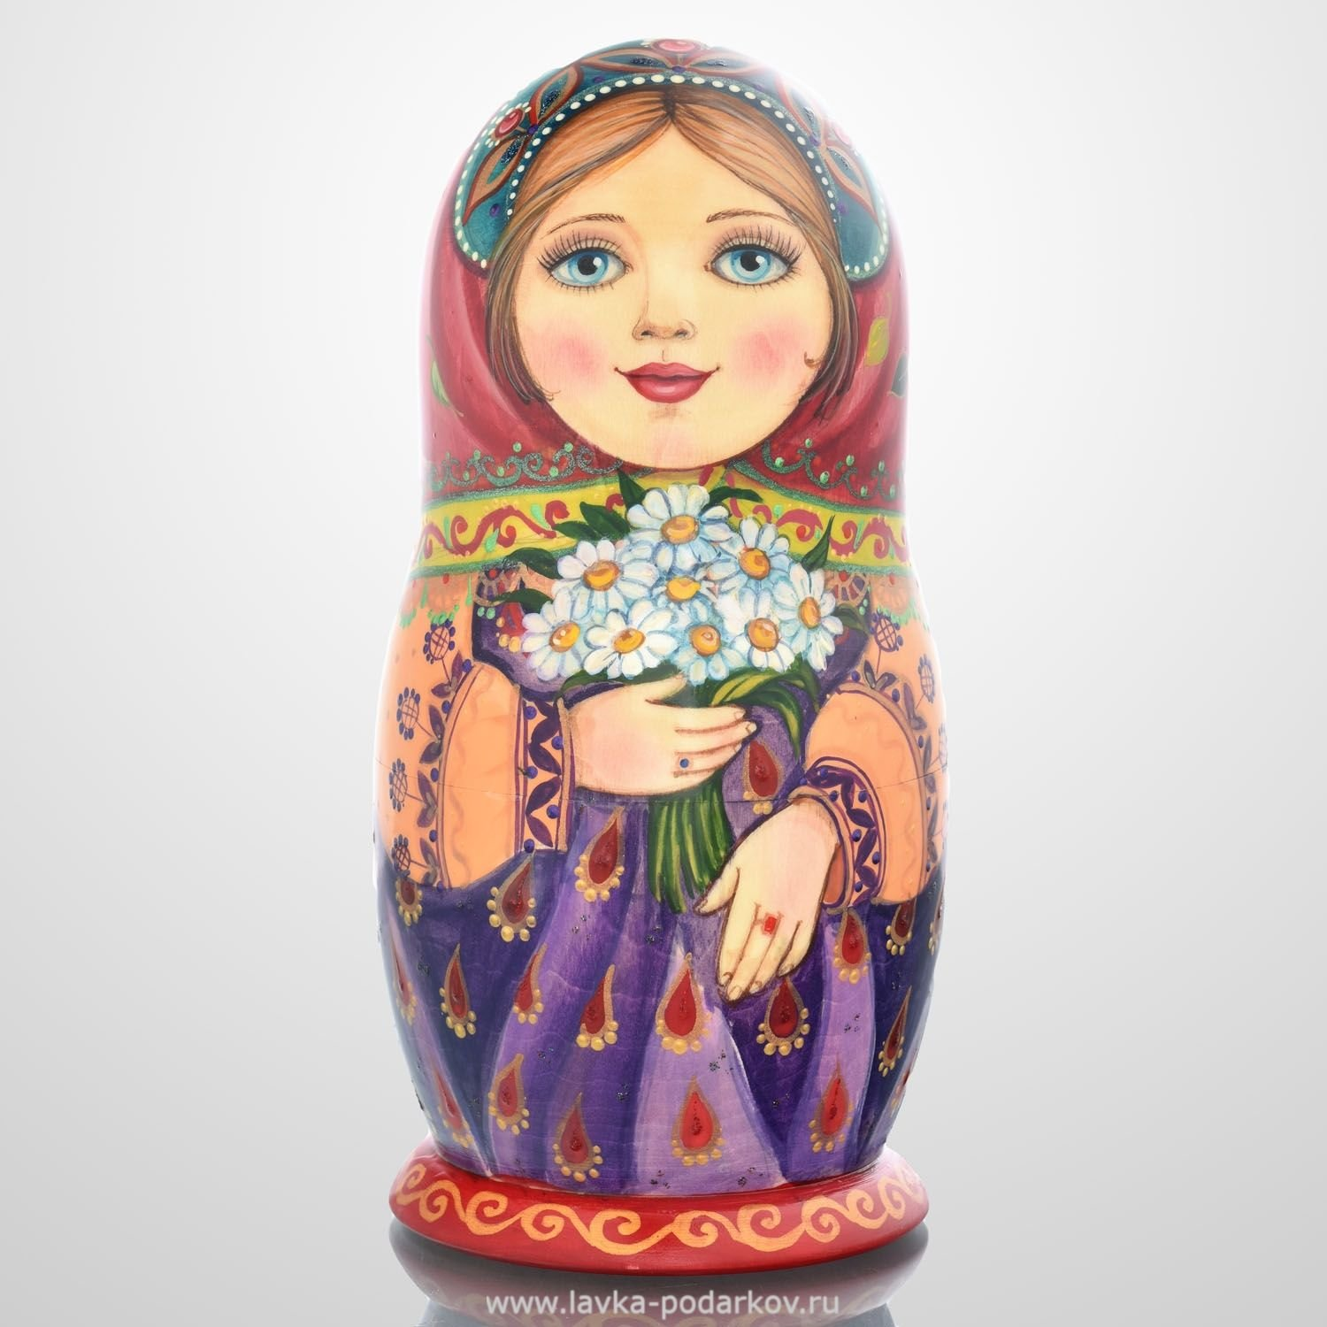
Почему так называется?
Мать
Матрёна
Матрёшка
Notes:
Японскую фигурку привезли с острова Хонсю в 1890 году в подмосковную усадьбу Мамонтовых в Абрамцево. «Японская игрушка была с секретом: в старичке Фукуруму пряталась вся его семья. В одну из сред, когда в усадьбу наезжала художественная элита, хозяйка показала всем забавную фигурку. Разъёмная игрушка заинтересовала художника Сергея Малютина, и он решил сделать нечто подобное. Японское божество он, конечно, повторять не стал, сделал эскиз круглолицей крестьянской барышни в цветастом платочке. А чтобы она выглядела поделовитее, пририсовал ей в руку чёрного петуха. Следующая барышня была с серпом в руке. Еще одна – с караваем хлеба. Как же сестричкам без братца – и он появился в расписной рубахе. Целое семейство, дружное и трудолюбивое. Изготовить свою небывалинку он заказал лучшему токарю Сергиево-Посадских учебно-показательных мастерских В. Звездочкину,а росписал С.В.Малютин.

Slide 6
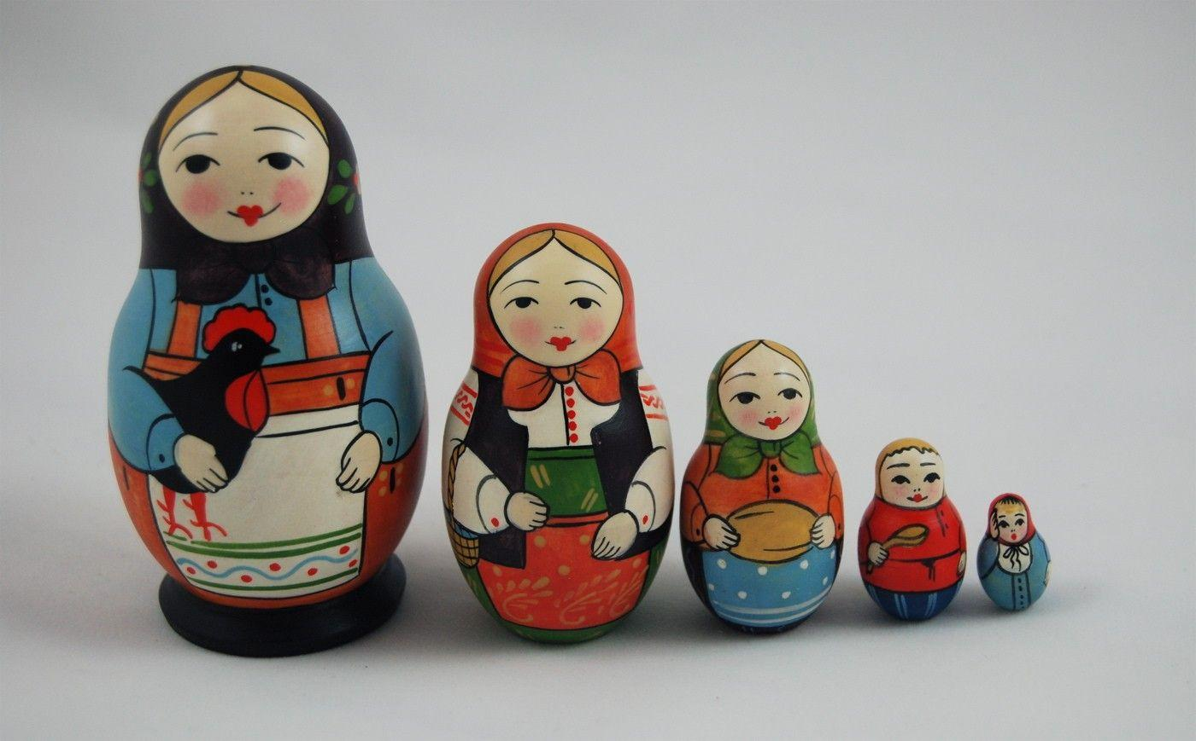
Появление на свет
Мудрец Фукурума – японская деревянная кукла- прообраз нашей матрёшки
Notes:
В мини-блокноте размещен красочный материал о технологии изготовления матрешки.
У каждого мастера есть свои секреты. Сначала надо выбрать дерево, ведь далеко не всякая древесина подойдет для производства матрешек. Как правило, это липа, береза, осина. И быть оно должно ровным, без сучков. Срубают дерево зимой или в начале весны, чтобы в нём было мало сока. Ствол обрабатывают и хранят так, чтобы древесина была обдуваема. Важно не пересушить бревно. Срок сушки примерно два года. Мастера говорят, что дерево должно звенеть.Матрёшек делают из хорошо высушенной долговечной древесины липы и березы. Первой всегда делается самая маленькая, неразъёмная матрёшка, которая может быть совсем крохотной – с рисовое зерно. Перед росписью матрёшек грунтуют, после росписи – лакируют. В девятнадцатом веке для росписи этих игрушек использовали гуашь – теперь же уникальные образы матрешек создаются также с помощью анилиновых красок, темперы, акварели.Вот мы все матрёшка да матрёшка… Но ведь у этой куклы и названия-то не было. А когда токарь её сделал, а художник раскрасил, то и название пришло само собой – Матрёна. Ещё говорят, на абрамцевских вечерах чай подавала прислуга с таким именем. Переберите хоть тысячу имён – и ни одно лучше к этой деревянной кукле не подойдет».
В 1900 году Мария Мамонтова, жена брата С. И. Мамонтова представила кукол на Всемирной выставке в Париже, где они заработали бронзовую медаль. Вскоре матрёшек начали делать во многих местах России. Матрешка стала нашим национальным сувениром и шагнула за рубежи нашей Родины.

Slide 7
Первая русская матрёшка
Notes:
Следующая страница рассказывает об основных центрах росписи матрешек и отличительных элементах их.
Д/и «Узнай Матрешку»
Цель: Закрепить виды росписи матрешек.
На этом же развороте страницы мы знакомимся с видами матрешек.
Интересно и то, что после появления первой детской матрешки в разных районах России художники начали расписывать матрешек, так понравилась им эта кукла! И все они делали это по-разному. Сергиев Посад, Полхов Майдан, Вятка, город Семенов – древние центры народных промыслов, которым матрешка помогла стать знаменитыми. Любопытно, что самая большая матрешка – семеновская – высотой 1 метр, диаметром 0,5м. насчитывает 72 фигурки. А самая маленькая матрешка 1.1 миллиметр, сделана из слоновой кости.

Slide 8
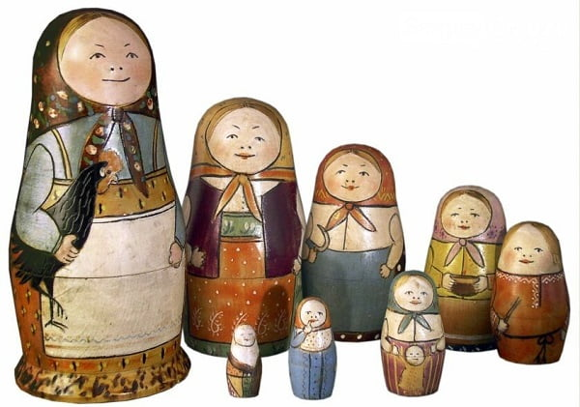
У первой игрушки-матрешки было 8 мест. Самая большая фигурка – крестьянская женщина с черным петухом под мышкой
Notes:
Следующая страница рассказывает об основных центрах росписи матрешек и отличительных элементах их.
Д/и «Узнай Матрешку»
Цель: Закрепить виды росписи матрешек.
На этом же развороте страницы мы знакомимся с видами матрешек.
Интересно и то, что после появления первой детской матрешки в разных районах России художники начали расписывать матрешек, так понравилась им эта кукла! И все они делали это по-разному. Сергиев Посад, Полхов Майдан, Вятка, город Семенов – древние центры народных промыслов, которым матрешка помогла стать знаменитыми. Любопытно, что самая большая матрешка – семеновская – высотой 1 метр, диаметром 0,5м. насчитывает 72 фигурки. А самая маленькая матрешка 1.1 миллиметр, сделана из слоновой кости.

Slide 9
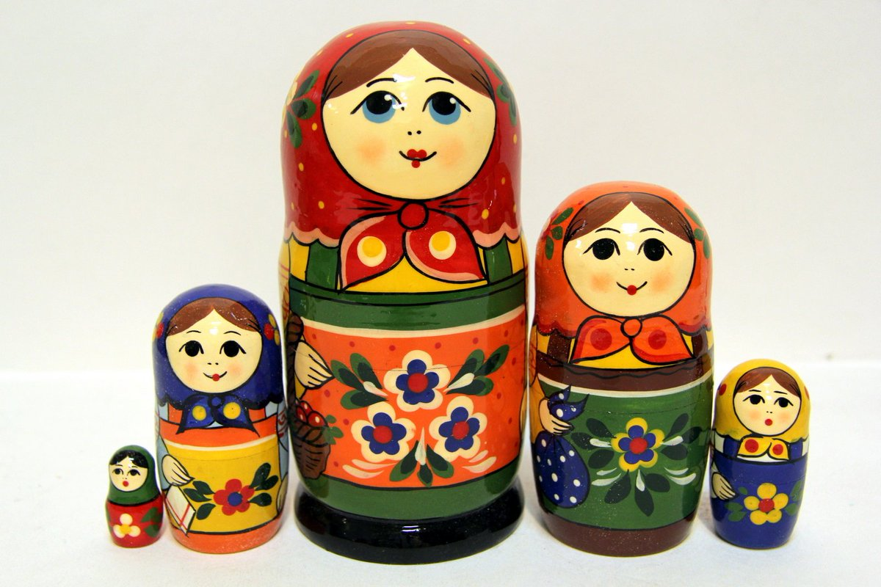
Виды матрешек
Сергиево- Посадская матрёшка
Здесь первыми освоили промысел после закрытия мастерской «Детское воспитание». При росписи мастера использовали темный контур. Иногда детали рисунка выжигали. Куклы расписывали гуашью, а затем покрывали лаком.
Notes:
Следующая страница рассказывает об основных центрах росписи матрешек и отличительных элементах их.
Д/и «Узнай Матрешку»
Цель: Закрепить виды росписи матрешек.
На этом же развороте страницы мы знакомимся с видами матрешек.
Интересно и то, что после появления первой детской матрешки в разных районах России художники начали расписывать матрешек, так понравилась им эта кукла! И все они делали это по-разному. Сергиев Посад, Полхов Майдан, Вятка, город Семенов – древние центры народных промыслов, которым матрешка помогла стать знаменитыми. Любопытно, что самая большая матрешка – семеновская – высотой 1 метр, диаметром 0,5м. насчитывает 72 фигурки. А самая маленькая матрешка 1.1 миллиметр, сделана из слоновой кости.

Slide 10
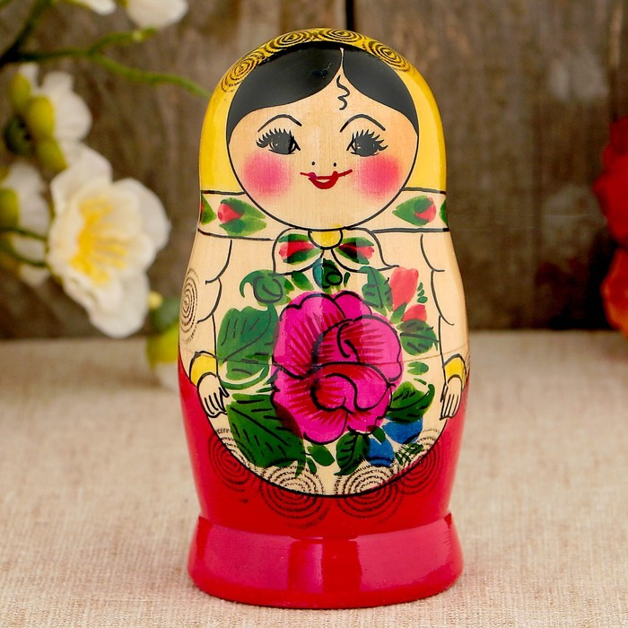
Виды матрешек
Семеновская матрешка
Её можно узнать по фартуку с пышным букетом цветов. Рисунок немного смещен вправо, а сама фигурка более стройная.
Notes:
Следующая страница рассказывает об основных центрах росписи матрешек и отличительных элементах их.
Д/и «Узнай Матрешку»
Цель: Закрепить виды росписи матрешек.
На этом же развороте страницы мы знакомимся с видами матрешек.
Интересно и то, что после появления первой детской матрешки в разных районах России художники начали расписывать матрешек, так понравилась им эта кукла! И все они делали это по-разному. Сергиев Посад, Полхов Майдан, Вятка, город Семенов – древние центры народных промыслов, которым матрешка помогла стать знаменитыми. Любопытно, что самая большая матрешка – семеновская – высотой 1 метр, диаметром 0,5м. насчитывает 72 фигурки. А самая маленькая матрешка 1.1 миллиметр, сделана из слоновой кости.

Slide 11
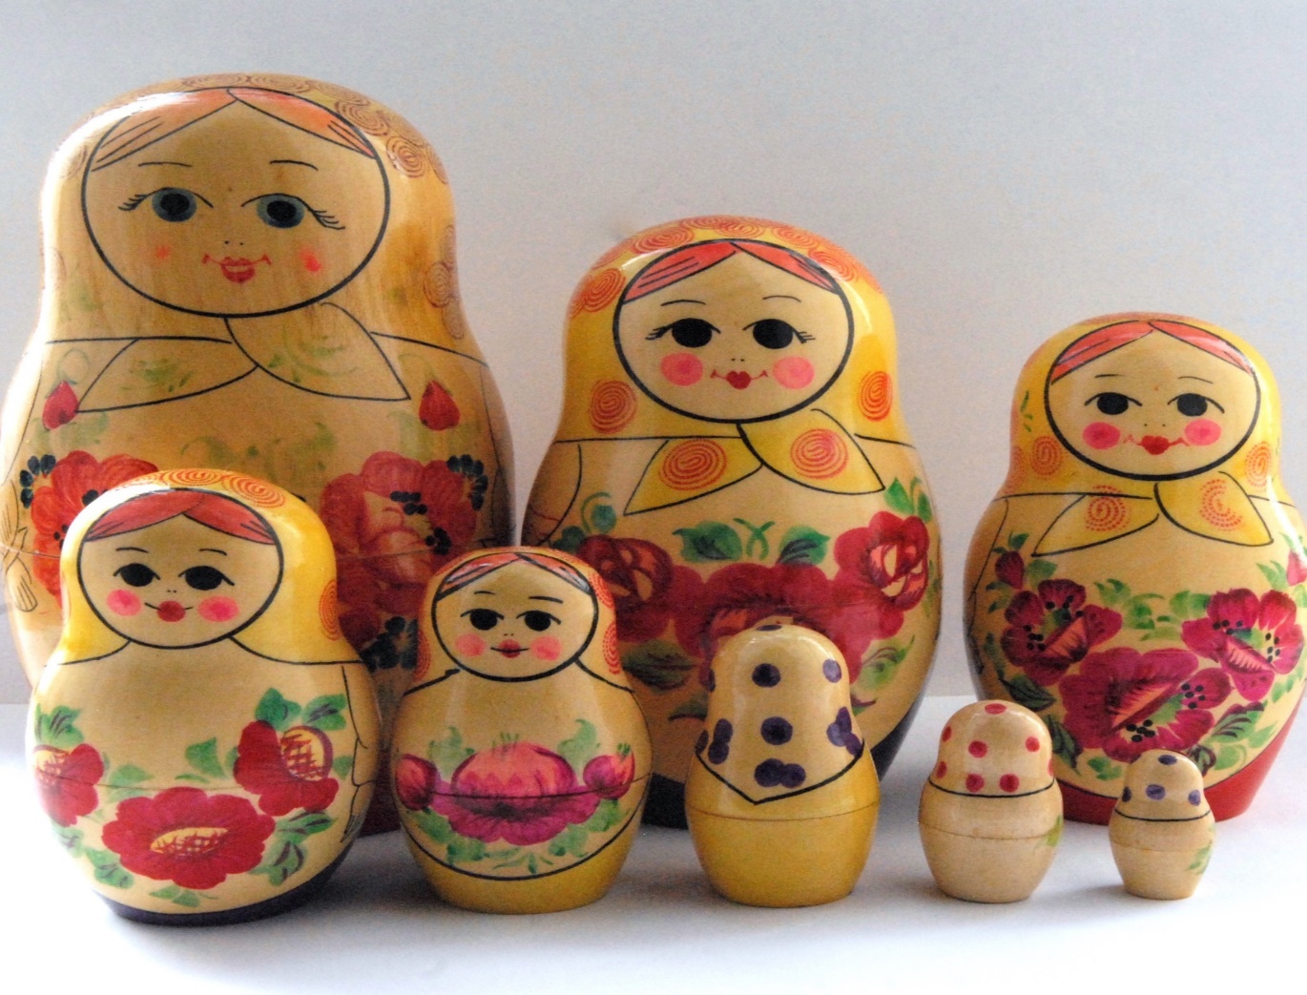
Виды матрешек Вятская матрёшка
Она изображает светлоглазую девушку с застенчивой улыбкой. Для украшения игрушки используется особая солома.
Notes:
Следующая страница рассказывает об основных центрах росписи матрешек и отличительных элементах их.
Д/и «Узнай Матрешку»
Цель: Закрепить виды росписи матрешек.
На этом же развороте страницы мы знакомимся с видами матрешек.
Интересно и то, что после появления первой детской матрешки в разных районах России художники начали расписывать матрешек, так понравилась им эта кукла! И все они делали это по-разному. Сергиев Посад, Полхов Майдан, Вятка, город Семенов – древние центры народных промыслов, которым матрешка помогла стать знаменитыми. Любопытно, что самая большая матрешка – семеновская – высотой 1 метр, диаметром 0,5м. насчитывает 72 фигурки. А самая маленькая матрешка 1.1 миллиметр, сделана из слоновой кости.

Slide 12
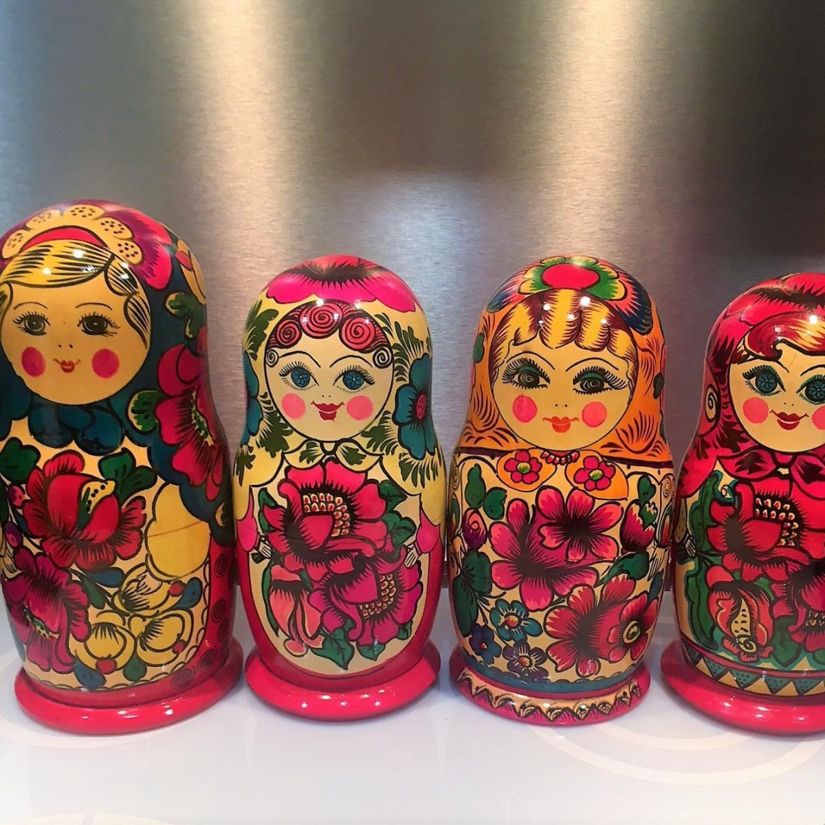
Виды матрешек Полохов- Майданская матрёшка
Всегда украшена цветком шиповника – символом материнства и любви.
Notes:
Следующая страница рассказывает об основных центрах росписи матрешек и отличительных элементах их.
Д/и «Узнай Матрешку»
Цель: Закрепить виды росписи матрешек.
На этом же развороте страницы мы знакомимся с видами матрешек.
Интересно и то, что после появления первой детской матрешки в разных районах России художники начали расписывать матрешек, так понравилась им эта кукла! И все они делали это по-разному. Сергиев Посад, Полхов Майдан, Вятка, город Семенов – древние центры народных промыслов, которым матрешка помогла стать знаменитыми. Любопытно, что самая большая матрешка – семеновская – высотой 1 метр, диаметром 0,5м. насчитывает 72 фигурки. А самая маленькая матрешка 1.1 миллиметр, сделана из слоновой кости.

Slide 13
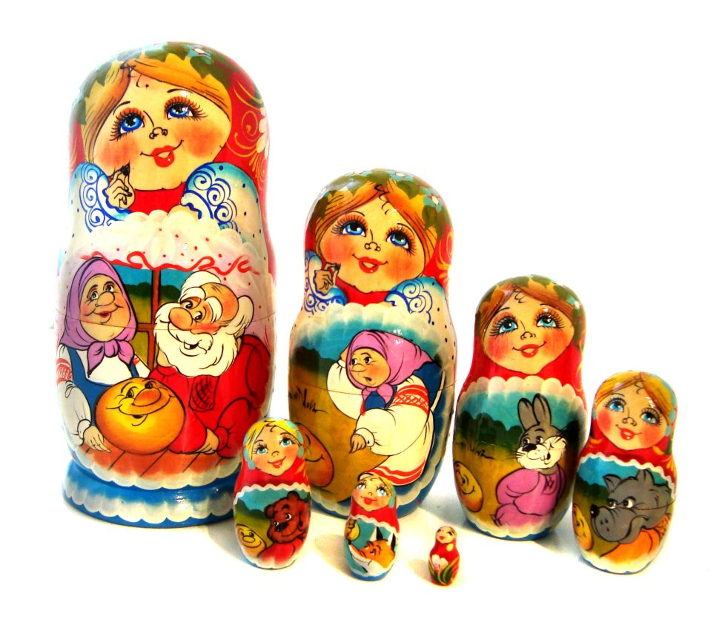
Виды матрешек Тематические матрёшки
Сделаны по мотивам сказок, былин, повествований («Царевна-лебедь», «Конёк-горбунок» и др.)
Notes:
Следующая страница рассказывает об основных центрах росписи матрешек и отличительных элементах их.
Д/и «Узнай Матрешку»
Цель: Закрепить виды росписи матрешек.
На этом же развороте страницы мы знакомимся с видами матрешек.
Интересно и то, что после появления первой детской матрешки в разных районах России художники начали расписывать матрешек, так понравилась им эта кукла! И все они делали это по-разному. Сергиев Посад, Полхов Майдан, Вятка, город Семенов – древние центры народных промыслов, которым матрешка помогла стать знаменитыми. Любопытно, что самая большая матрешка – семеновская – высотой 1 метр, диаметром 0,5м. насчитывает 72 фигурки. А самая маленькая матрешка 1.1 миллиметр, сделана из слоновой кости.

Slide 14
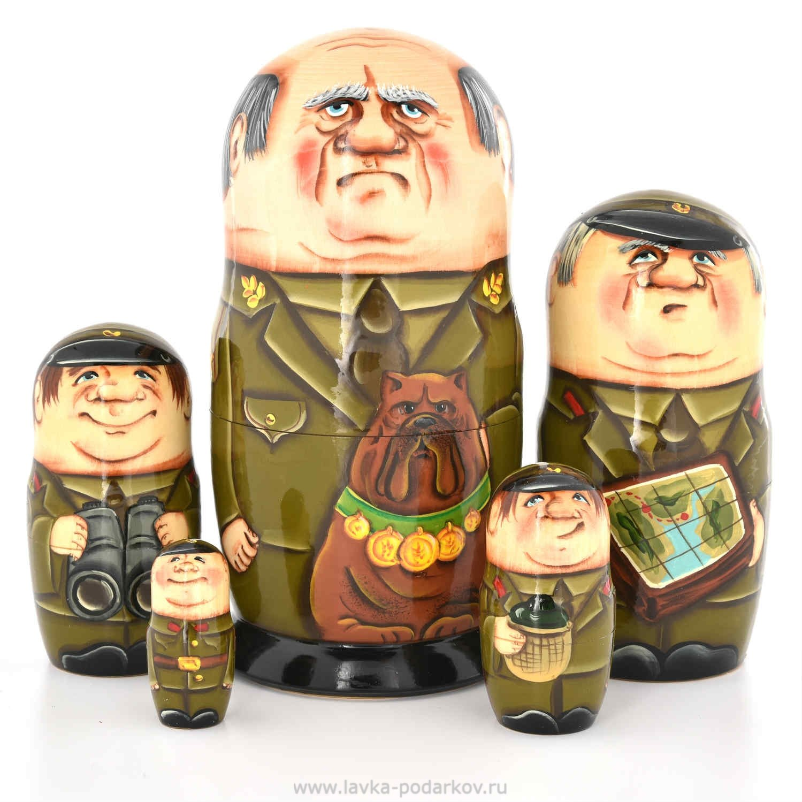
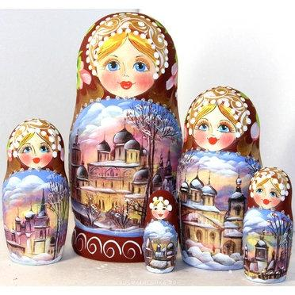
Виды матрешек Современные матрёшки
Сегодня на игрушках изображают все, что угодно: портреты президентов, памятники культуры, животных, героев фильмов и мультиков.
Notes:
Следующая страница рассказывает об основных центрах росписи матрешек и отличительных элементах их.
Д/и «Узнай Матрешку»
Цель: Закрепить виды росписи матрешек.
На этом же развороте страницы мы знакомимся с видами матрешек.
Интересно и то, что после появления первой детской матрешки в разных районах России художники начали расписывать матрешек, так понравилась им эта кукла! И все они делали это по-разному. Сергиев Посад, Полхов Майдан, Вятка, город Семенов – древние центры народных промыслов, которым матрешка помогла стать знаменитыми. Любопытно, что самая большая матрешка – семеновская – высотой 1 метр, диаметром 0,5м. насчитывает 72 фигурки. А самая маленькая матрешка 1.1 миллиметр, сделана из слоновой кости.

Slide 15
Изготовление матрёшки
Notes:
Есть в России и целые музеи, посвящённые матрёшкам. Первый в России – и в мире! – музей матрёшки открылся в 2001 году в Москве. А совсем недавно, в 2004 году, открылся свой музей матрёшек и в Нижегородской области – он собрал под своей крышей более 300 экспонатов. Самая большая матрёшка в этом музее – метровая: в неё входит 40 кукол. А самая маленькая – размером всего с рисовое зерно!
Несмотря на то, что родиной матрешки считается Россия, самая большая матрешка находится в китайском городе Манчжурия. Там построили настоящий центр традиционного русского художественного творчества, в который входит и городская площадь "Матрешка". Этот парк видели все туристы, приезжающие в Маньчжурию. В центре парка стоит "главная" матрешка, высота которой более 30м.

Slide 16
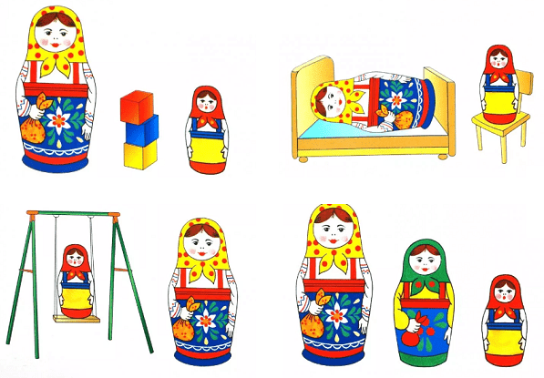
Игры с матрёшкой
Матрёшка – детская развивающая игрушка, которая приносит много пользы для детей.
Она учит сравнивать предметы по высоте, размеру, цвету, объёму, развивает мышление и логику.

Slide 17
Поиграем?
Игра «Кто быстрее соберёт матрёшку»
Вызывают 2-х детей, им дают по одной разобранной матрёшке. С началом музыки дети начинают собирать матрёшки. Кто быстрее справится с заданием, тот и выиграл.
Notes:
Закрепить виды матрешек мы сможем через загадки. Стрелкой указываем на отгадку.
Д/И «Сложи матрешку».
Цель: сложить матрешку из разрезных картинок; закрепить у детей умение узнавать разные виды матрешек (семеновской, полхов - майданской).
Д/И «По порядку становись».
Цель: выбрать матрешек одной местности и расставить в порядке убывания.
Д/И «Сравни матрешек»
Цель: закрепить отличительные особенности матрешек из Семенова , Полхов – Майдана, Сергиева-Посада…
Д/и «Сложи Матрешку из частей»
Цель: закреплять знания детей о матрёшках, учить составлять целое из нескольких частей, развивать мышление, воображение.

Slide 18
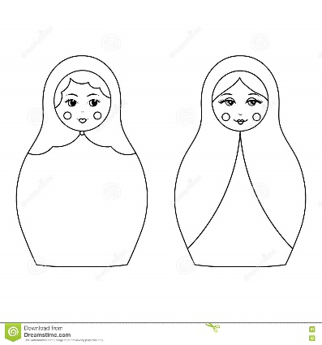
Игра «Раскрась матрёшку»
Notes:
Кроме этого для ребятишек в папке лежат раскраски разных видов матрешек с разными заданиями на выбор детей (дорисовать; нарисовать узор на фартуке; раскрасить) Развивающие раскраски матрёшка отличный выбор для детей дошкольного возраста. Дети очень любят раскрашивать узоры на одежде и лицо кукол. Законченная работа всегда получается красочной.

Slide 19
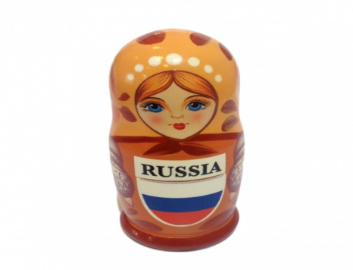
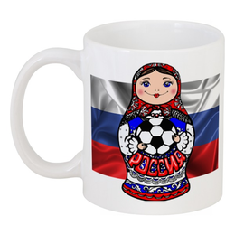
Русская матрёшка – добрая посланница дружбы и любви. Она душа России. Вывод: Если русская матрёшка пользуется спросом у нас в России и у иностранцев, то она является символом России.

